Slide 1

Προστατεύει τα συμφέροντα των ιδιοκτητών για 59 χρόνια
Η αγορά ακινήτου στην Κύπρο (κυρίως) – πως να αποφεύγονται τα ναρκοπέδια
5^{ο} Property Show 2023
Λευκωσία, 10 Μαρτίου 2023
Ετοιμάστηκε από: Γιώργο Στροβολίδη – Επίτιμο Πρόεδρο
Notes:
1

Slide 2
Σύντομη εισαγωγή στον ΚΣΙΑ
Ιδρύθηκε το 1964 (συμπληρώνει δηλαδή 59 χρόνια ζωής).
Προστατεύει τα συμφέροντα των ιδιοκτητών ανά την Κύπρο, μικρών και μεγάλων (επίσημα στοιχεία ανεβάζουν τον αριθμό των ιδιοκτητών στην Κύπρο στις 590.000). Δεν είναι επαγγελματικός σύνδεσμος, ο κοινός παρονομαστής είναι η ιδιοκτησία.
Ενεργό μέλος της Διεθνούς Ένωσης Ιδιοκτητών Ακινήτων (UIPI) (www.uipi.com) εδώ και πολλά χρόνια.
Αναβαθμίζει την ιστοσελίδα του (www.ksia.org.cy) για να προσφέρει πρωτοποριακές υπηρεσίες και πληροφόρηση.

Slide 3
Τα στάδια που εμπλέκονται
Η αναζήτηση
H επίσκεψη
Η επιλογή
Η τελική έρευνα (due diligence)
Οι νομικές και φορολογικές πτυχές
Οι τρόποι χρηματοδότησης

Slide 4

Η αναζήτηση - Α
Προσδιορισμός του ζητούμενου
Ιδιοκατοίκηση/επένδυση
Καινούριο/μεταχειρισμένο
Χρονικός ορίζοντας αναμενόμενης ιδιοκτησίας/ανάγκες
Προϋπολογισμός/πως ταιριάζει με το συνολικό προφίλ του αγοραστή

Slide 5
Η αναζήτηση - Β
Αναζήτηση σε:
  Aγγελίες ακινήτων
  Mεσίτες
  Ιστοσελίδες εταιρειών ανάπτυξης γης
  Φίλους/γνωστούς
Το φορολογικό και νομικό καθεστώς (πότε επιτέλους απλοποίηση;)
Τεχνητή νοημοσύνη (π.χ. ChatGPT) ως εργαλείο

Slide 6

Η επίσκεψη
Απαραίτητη η επί τόπου επίσκεψη για να επιθεωρήσετε την κατάσταση του ακινήτου και την περιοχή
Εάν υπό ανέγερση, επίσκεψη αποπερατωμένων έργων του πωλητή
Επικοινωνία με άλλους αγοραστές στο ίδιο ή άλλο έργο
Η συνέπεια έκδοσης τίτλων για νέες οικοδομές

Slide 7
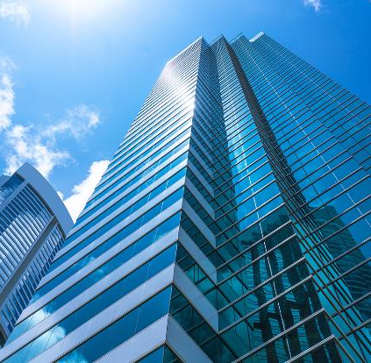
Η επιλογή
Λίστα δύο ή τριών επιλογών για τελική απόφαση
Να αποφεύγεται μια και μοναδική επιλογή

Slide 8

Η τελική έρευνα (due diligence)
Υποχρέωση του πωλητή να ικανοποιήσει τον αγοραστή
Να ερευνηθεί η αξιοπιστία του πωλητή
Λεπτομερής έρευνα σε διαδίκτυο και άλλες πηγές για τυχόν κακές εμπειρίες

Slide 9
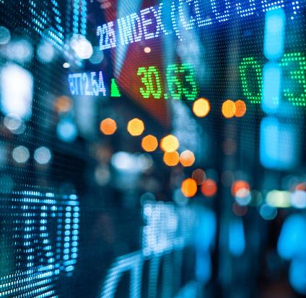
Οι τρόποι χρηματοδότησης
Δυσκολίες στην μετά το 2013 εποχή
Το πρόβλημα των συνεχώς αυξανόμενων επιτοκίων
Είναι πάντα καλύτερα τα σταθερά επιτόκια;

Slide 10
Απαντήσεις στα ερωτήματά σας/συζήτηση
Ο ΛΟΓΟΣ ΣΕ ΣΑΣ!

